Slide 1
有趣的测量
WWW.PPT818.COM

Slide 2
1. 经历测量石块体积的试验过程，掌握不规则物体体积的测量方法。（重点）
2. 应用不规则物体体积的测量方法解决实际问题。（难点）

Slide 3
物体所占空间的大小叫做物体的_______。
体积
长×宽×高
长方体的体积＝_____________________。
V＝abh
棱长×棱长×棱长
正方体的体积＝_____________________。
V＝a³

Slide 4
知识点
不规则物体体积的测量方法
（1）要测量石块的体积，你有什么方法？与同伴交流。

Slide 5
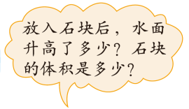
（2）淘气是这样测量的，你看懂了吗？与同伴说一说。
（单位：cm）
15×10×（15－10）
＝750（cm³）
15
10
10
15

Slide 6
（3）下图是另一种测量石块体积的方法。按照图示的
步骤说一说，怎样能知道石块的体积？

Slide 7
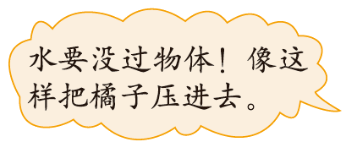
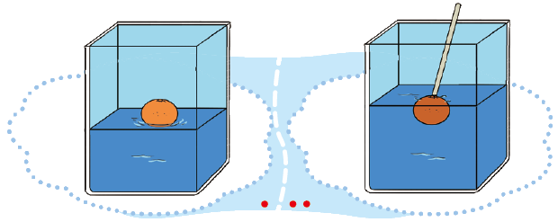
（4）生活中还有哪些物品可用上面的方法测量它的
体积？在测量时需要注意什么问题？小组交流
讨论。

Slide 8
知识提炼
在测量不规则物体的体积时，水面升高部分水的体积（或水满杯时溢出的水的体积）相当于不规则物体的体积。

Slide 9
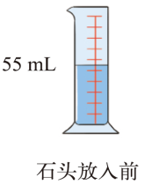
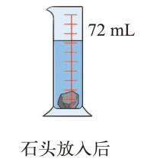
小试牛刀
这块石头的体积是多少？（选自教材P47 T1）
72－55＝17（mL）＝17（cm³）
答：这块石头的体积是17cm³

Slide 10
例 把一个石块完全浸入装有200mL水的有刻度的量杯
（量杯的容积是500mL）中，水面升高到300mL，
求石块的体积。
错因分析：没有把100mL换算成100cm³。

Slide 11
1.一个长方体容器，底面长2dm、宽1.5dm，放入一
个土豆后水面升高了0.2dm，这个土豆的体积是多少？（选自教材P47 T2）
2×1.5×0.2＝0.6（dm³）
答：这个土豆的体积是0.6 dm³。

Slide 12
2.将2个西红柿浸没在盛了250 mL水的量杯后，水位上
升至600 mL，平均每个西红柿的体积是多少立方厘
米？（选自教材P47 T3）
（600－250）÷2＝175（mL）＝175（cm³）
答：平均每个西红柿的体积是175立方厘米。

Slide 13
3.一个长50cm、宽40cm、高30cm的长方体鱼缸中水深
20cm，放入6条金鱼后，水面上升了3cm，平均每条
金鱼的体积是多少立方厘米？
50×40×3÷6＝1000（cm³）
答：平均每条金鱼的体积是1000立方厘米。

Slide 14
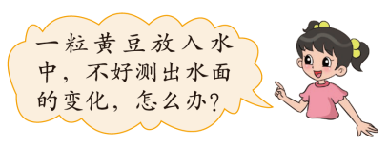
4.怎样测量一粒黄豆的体积？与同伴交流，说一说你
的想法。（选自教材P47 T4）

Slide 15
这节课你们都学会了哪些知识？
在测量不规则物体的体积时，水面升高部分水的体积（或水满杯时溢出的水的体积）相当于不规则物体的体积。

Slide 16
作业1：完成教材相关练习题。
作业2：完成对应的练习题。

